Slide 1
PETAR KAČIĆ
Leonora Meštrović

Slide 2
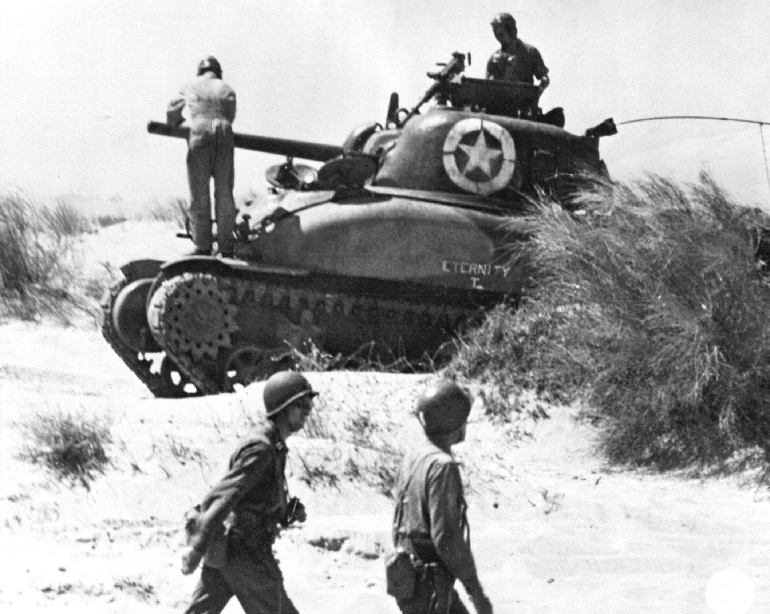
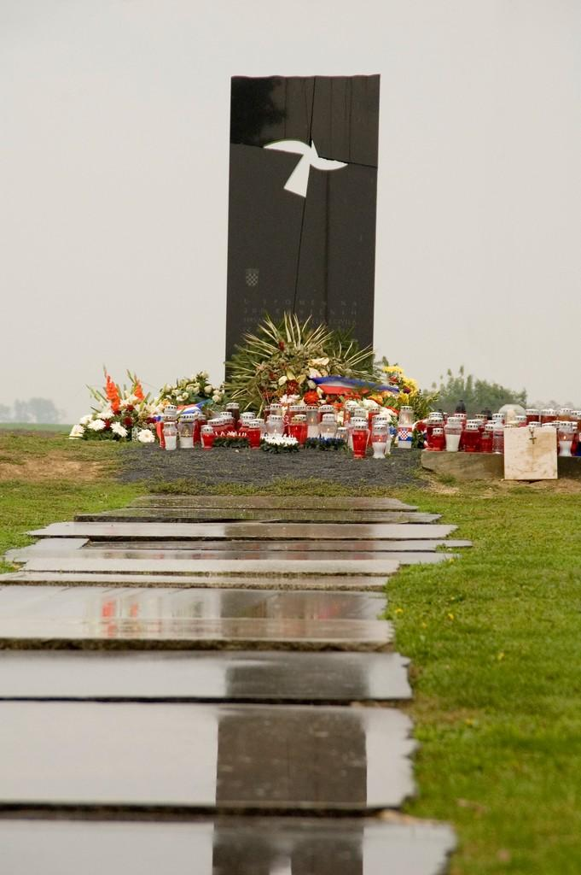
UVOD U DOMOVINSKI RAT
Početak oružanog napada na područje Vukovara zbio se 02. svibnja 1991. godine kada je u Borovu Selu ubijeno 12 hrvatskih policajaca. Napad na Vukovar započeo je 24. kolovoza 1991. godine i od tada je grad tri mjeseca bio u potpunom okruženju.Godine 1997. započeo je proces mirne reintegracije. Gradska uprava ostvarila je uvjete za povratak institucija i prognanika i od tada Grad svakim danom sve više dobiva svoj nekadašnji identitet.

Slide 3
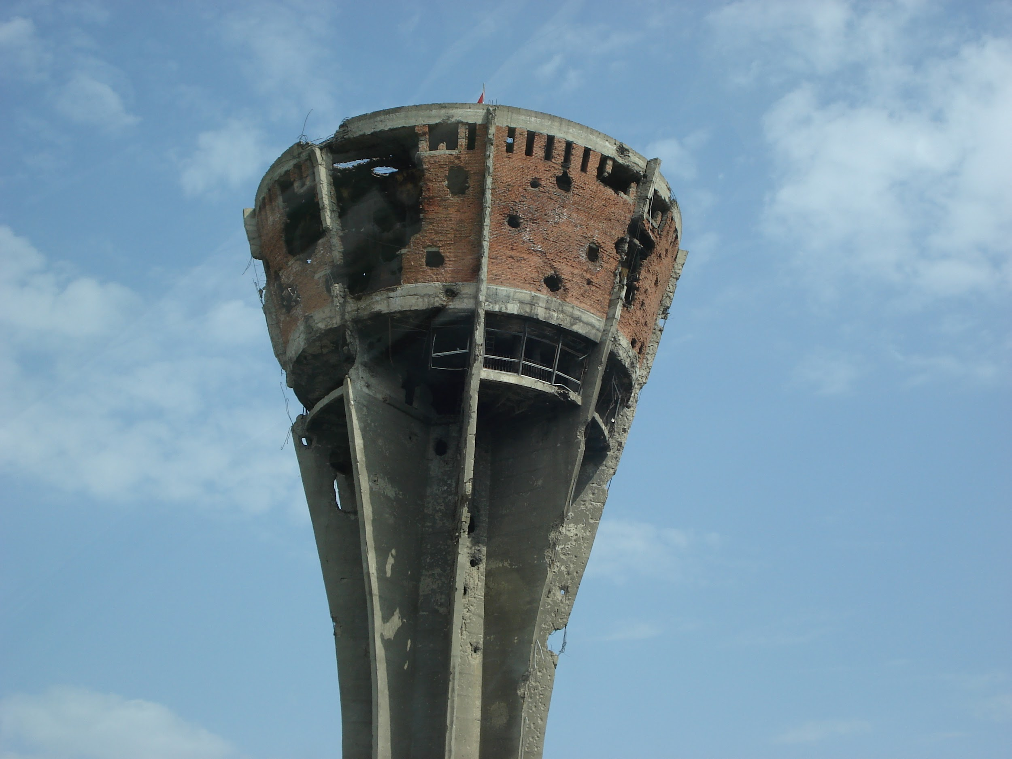
ŽIVOTOPIS
Sa svoje 44 godine, Kačić je vjerovao da može obraniti Vukovar, ali i zaštiti svoju obitelj, suprugu Irenu i tada 16-godišnje blizance Silviju i Igora. Zbog rata koji je u Vukovaru pokazao svoje najsurovije lice, Petar Kačić svoje je želje ostvario samo djelomično. Vukovar je pao, njegovo je dijete ubijeno na Ovčari, a poginuo je i on sam.

Slide 4
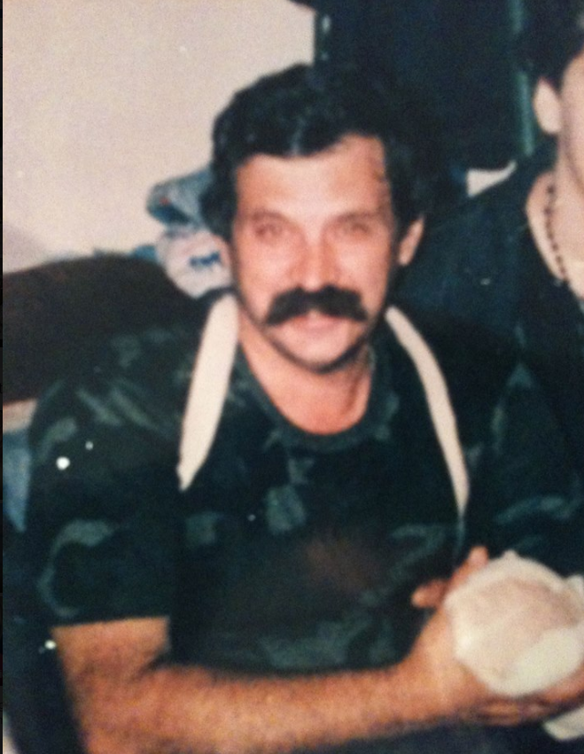
LJUBAV PREMA SVOJOJ DOMOVINI..
“Tog 2. listopada, muž je otišao iz skloništa, na ratište i više se nikada nije vratio… Mislili su da je napad prošao, da je sve gotovo. No, jedan je tenk ostao u dvorištu, rafal ga je sasjekao preko pluća… Petar nije poginuo na mjestu, doktor Njavro ga je pokušao reanimirati. Odvezen je u bolnicu i pokušali su operirati, ali nije imalo smisla. Kada sam sa sinom došla do bolnice, rekli su da ne ulazimo jer je sve puno mrtvih koje stavljaju u vreće.Rekla je to moja strina”.

Slide 5
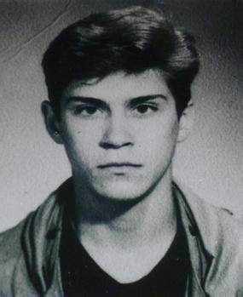
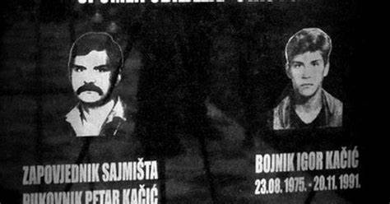
BIO JE OTAC NAJMLAĐE ŽRTVE OVČARE
Zamislite samo da vam netko uzme vaše rođeno maloljetno dijete samo zbog izgleda. Petrov sin se zvao Igor, ljudi su ga odvojili od majke jer nije izgledao mlado to jest kao druga djeca.
Ali još gore osim toga da su ga razdvojili od majke je to da ga je njegov prvi susjed osudio smrt….

Slide 6
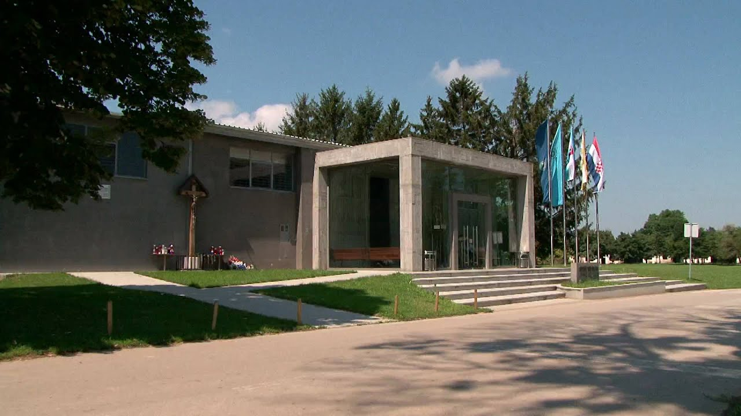
OVČARA
Ovčara leži pet kilometara jugoistočno od Vukovara. Ovčara je primjer za kategoriju masovnih grobnica nastalih pokopom posmrtnih ostataka ratnih zatočenika i nasilno odvedenih civila u neposrednoj blizini ili na samom mjestu njihova pogubljenja. Tu je 20. studenoga 1991.g. ubijeno 200 ljudi, nesrpske nacionalnosti. Radi se o osobama odvedenim iz Vukovarske bolnice 18. studenoga 1991.g. među kojima su bili ranjenici , civili i bolničko osoblje. Te su osobe potom masakrirane, čime je prekršeno međunarodno humanitarno pravo i učinjen zločin protiv čovječnosti.

Slide 7
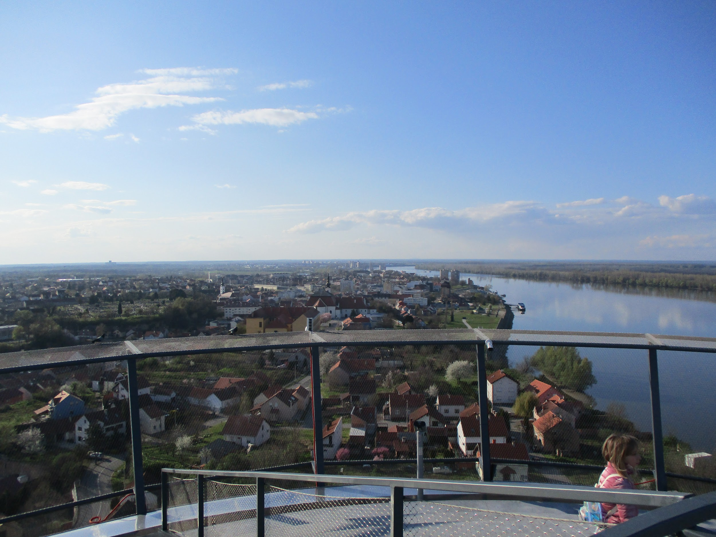
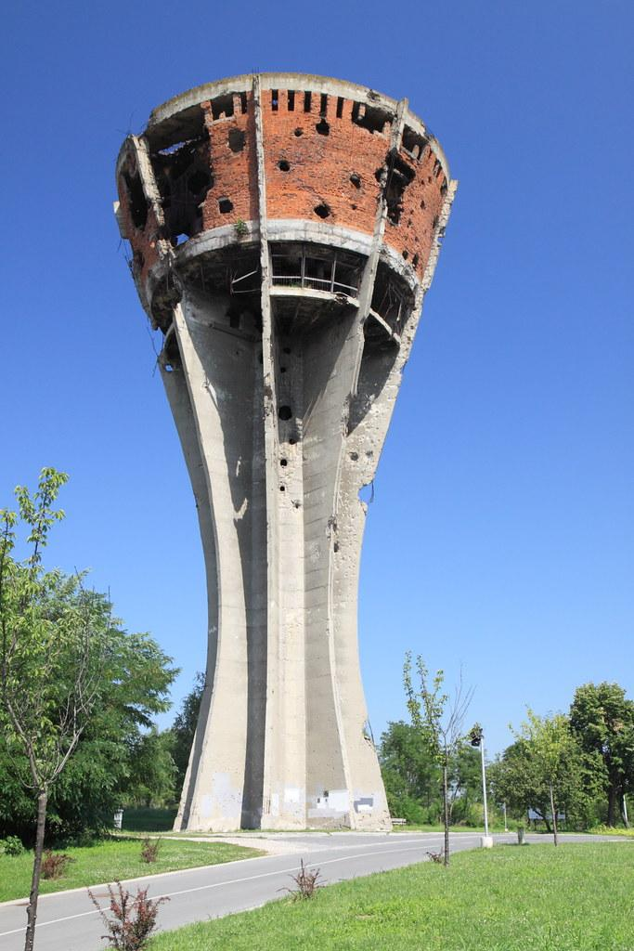
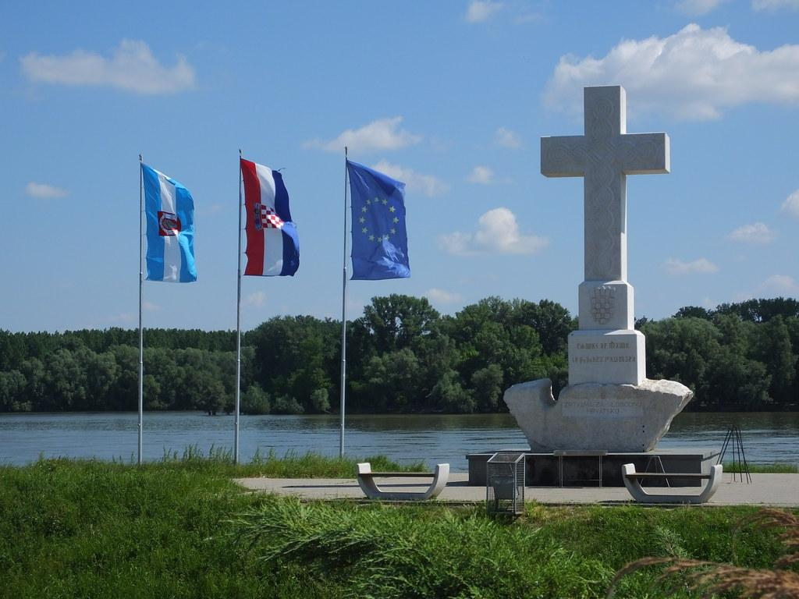
Možda samo pobijedili u ratu i zadržali dio naše domovine, ali mnogi su izgubili svoje živote. Puno ljudi je izgubilo svoje najbliže i dan danas nose tu bol sa sobom. Grad se oporavio i polako se diže na noge sa godinama. Zato 18. studenoga svake godine obilježavamo Dan sjećanja na žrtve Domovinskog rata.

